Slide 1
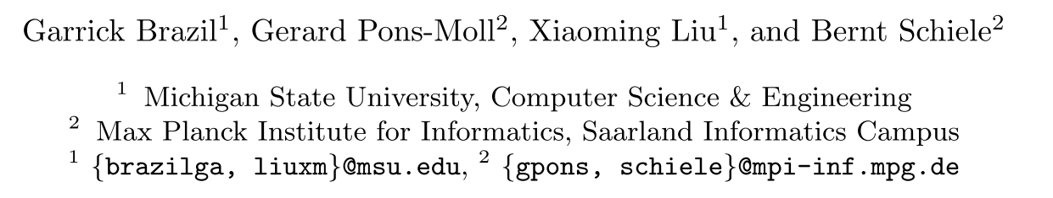
Kinematic 3D Object Detection in Monocular Video
ECCV 2020

Slide 2
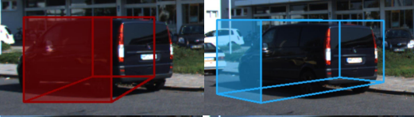
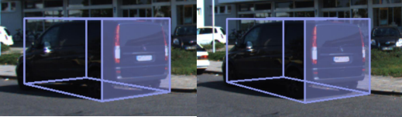

Motivation
问题：
目前基于图像的3D 检测算法一般聚焦于单帧，但是忽视了应用场景下的连续帧之间的约束；
解决思路：
作者针对该问题提出了一种video-based 3D检测算法；希望借助连续帧之间的隐含线索来使3D检测的结果鲁棒；

Slide 3
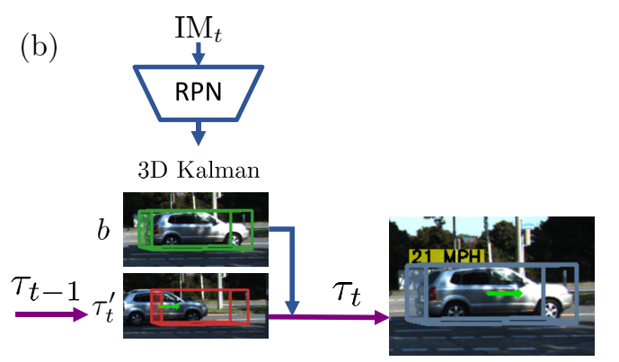
Motivation
构建一个基于视频流的单目3D检测器存在以下问题：
标定相机本身在移动，场景中的物体也可能会移动，
对动力学的关系进行建模比较复杂；
对视频中的连续帧进行训练需要更大的资源开销；
解决思路：
将卡尔曼滤波器整合进3D检测器中；
因为卡尔曼滤波（Kalman filter）是一种高效的自回归滤波器，它能在存在诸多不确定性情况的组合信息中估计动态系统的状态。并且内存占用较小（只需保留前一个状态）、速度快，是实时问题和嵌入式系统的理想选择。
https://www.bzarg.com/p/how-a-kalman-filter-works-in-pictures/

Slide 4
Contributions
1、作者提出了一种video-based的单目检测算法，在提供物体精确定位的同时，还能得到ego-motion和每个物体的速度；
2、作者对角度估计进行了重新构建，并提出了一种self-balancing loss来对预测的确定性进行估计；
3、作者提出的模型在KITTI数据集上得到了新SOTA；

Slide 5
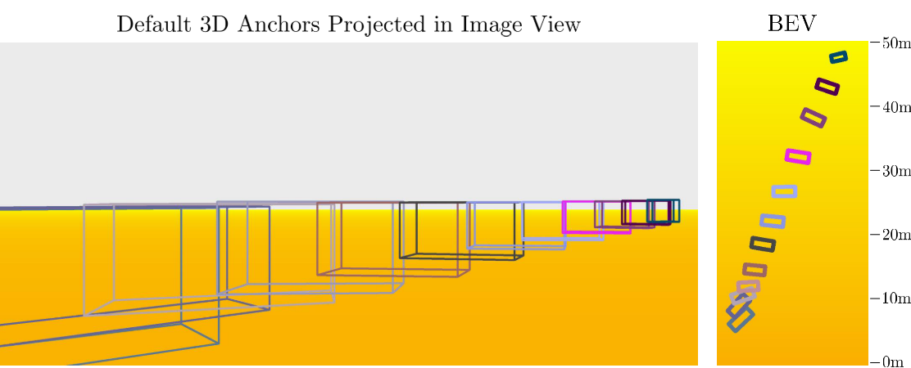
Related Work
We compute the anchor values by taking the mean of each parameter after clustering all ground truth objects in 2D.
M3D-RPN: Monocular 3D region proposal network for object detection. In: ICCV. IEEE (2019)

Slide 6
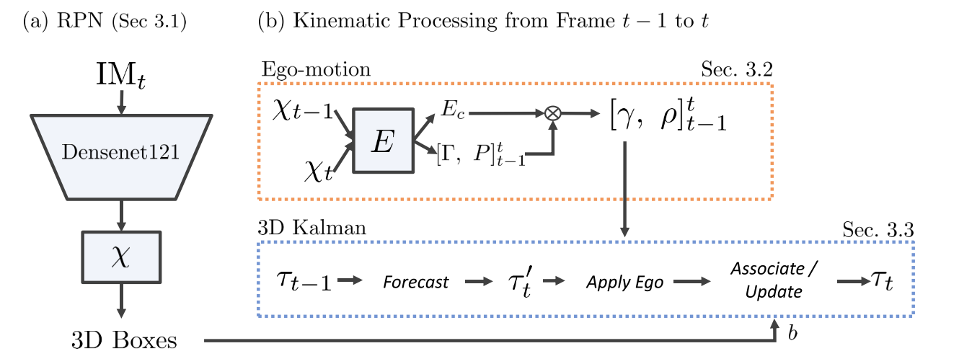
Method
整体框架分为三个部分，RPN用来预测3D包围盒，Ego-motion用来估计标定相机的自我运动，
3D kalman基于上一帧预测本帧的状态并结合RPN的输出得到最终的预测结果。

Slide 7
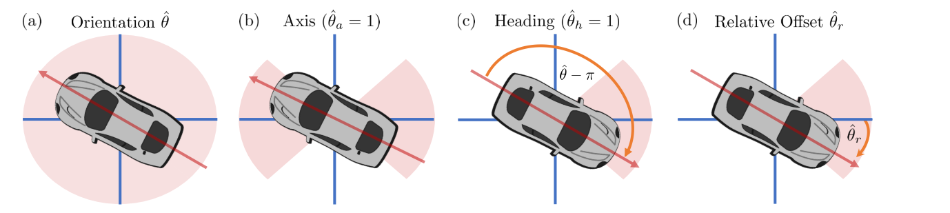
Novelty in Region Proposal Network
Orientation Estimation:
这种角度的编码相比于Multi-Bin的角度编码方式，设计上更加合理；
Multi-Bin的设计将Axis和Heading结合在一起看成是一个量，该设计将两者解耦开，更有利于角度的
估计；因为Axis比较容易估计，Axis确定后，网络可以集中精力学习较为困难的Heading；

Slide 8

Novelty in Region Proposal Network
Self-Balancing Loss:
λL is the rolling mean of the NL most recent L3D losses per mini-batch.
ω is predicted per-box via a sigmoid.
3D Box的置信度越高时， L3D 小而λL 大，ω 越接近于1； 3D Box存在很大的不确定性时， L3D 大而λL 小，ω 越接近于0；
Inference Stage:
使用µ代替分类分数c作为NMS的置信度分数，其中

Slide 9


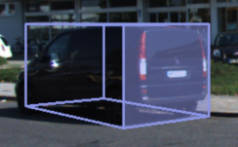
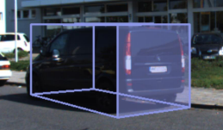









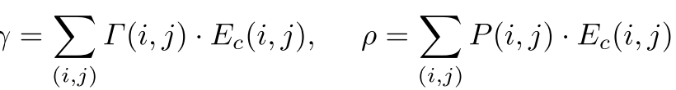

Ego-motion
为了对动态的场景有一个充分的理解，我们需要首先获知标定相机本身的移动信息；
使用 表示两个连续帧之间相机的位置变换 ， 表示两个连续帧之间相机的姿态变换；
（t-1）帧
（t）帧
1*1 conv
Softmax
From predicted map to predicted scalar :
concat

Slide 10
Kinematics
为了利用视频流中的时序信息来估计3D参数，作者使用卡尔曼滤波法对动力学模型进行建模；
建模的过程可以分为以下几个步骤:
首先定义模型中的状态变量（Motion Model），其次从第t-1帧的状态变量预测第t帧的状态变量（Forecasting），再将卡尔曼滤波的预测结果和RPN的预测结果进行匹配（Association），最后利用动力学模型中的协方差矩阵和观测模型中的置信度得到最终的状态变量（Update）。

Slide 11



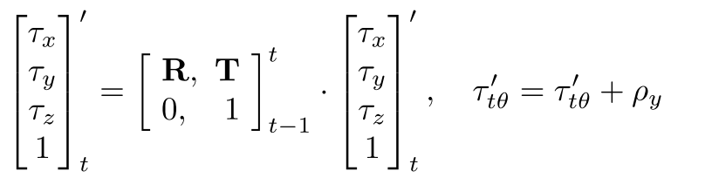
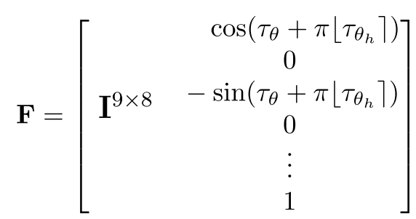
Kinematics
Motion Model:
Forecasting:
定义物体的状态变量：
从第t-1帧的状态变量预测第t帧的状态变量:
定义协方差矩阵来描述状态之间的相关性：
考虑ego-motion即相机的移动对估计的影响：
，µ 是置信度，λo是权重
定义状态转移矩阵：
从第t-1帧的协方差矩阵预测第t帧的协方差矩阵:

Slide 12







Kinematics
Association：
将卡尔曼滤波的预测结果 和RPN的预测结果 进行匹配：
1、寻找 和 中3D中心点的距离小于阈值的 的所有匹配对；
2、寻找 和 中2D IoU大于阈值的 的所有匹配对；
3、 中没有匹配到的元素作为新物体加入到 中；（如新进入视野的车辆）
4、 中没有匹配到的元素置信度相应的被降低： ，当 时被移除集合 ；
Update：
利用动力学模型中的协方差矩阵和观测模型中的置信度得到最终的状态变量
计算卡尔曼增益：
更新状态变量和协方差矩阵：
更新置信度：

Slide 13
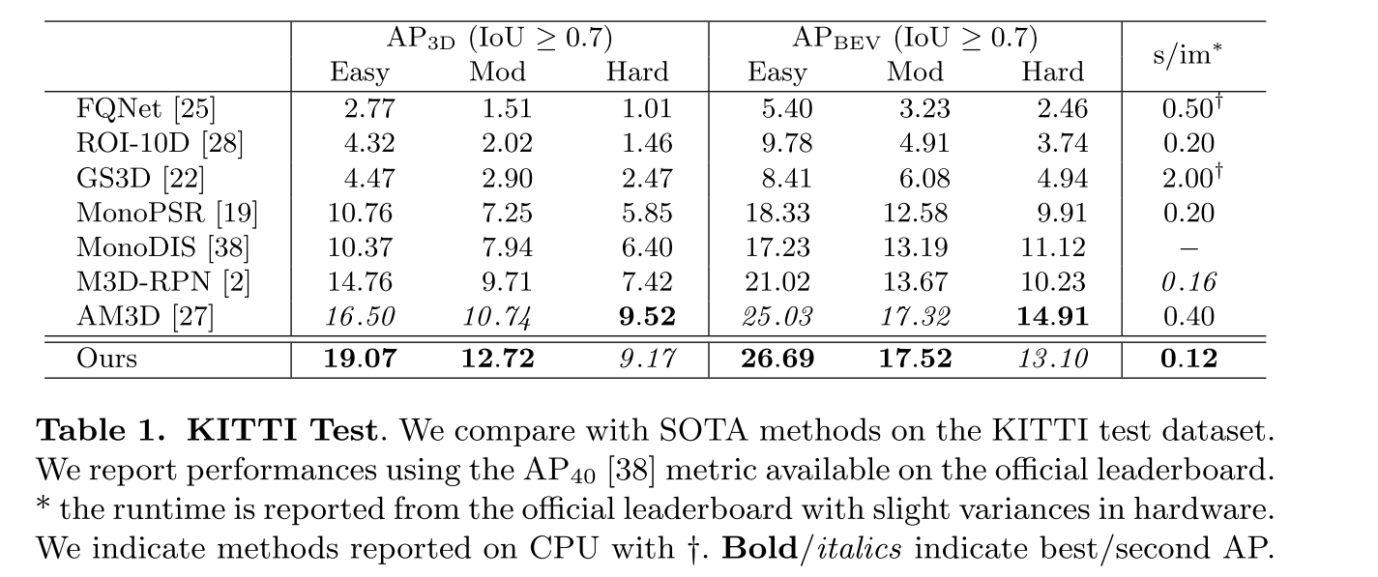
Experiment

Slide 14
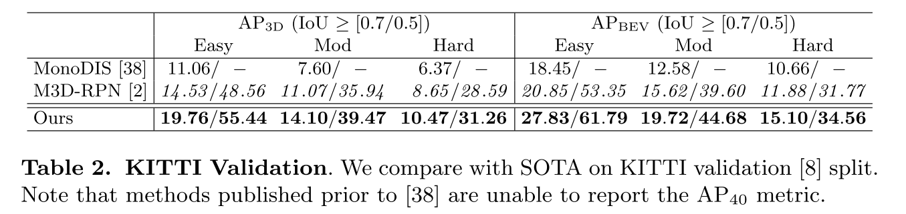
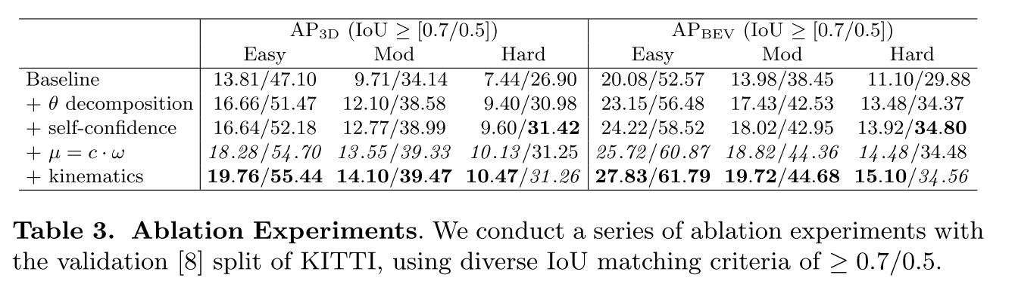
Experiment

